Slide 1
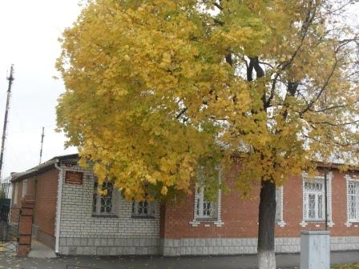
Вас ждут в службе ранней помощи
У нас вы можете получить
Комплексные консультации по развитию и воспитанию детей;
Психолого-педагогическую помощь;
Индивидуальные и групповые развивающие занятия
Наши специалисты:
Руководитель
Логопед
Воспитатель
Педагог дополнительного образования
Музыкальный руководитель
ВСЕ УСЛУГИ БЕСПЛАТНЫ
Телефон: 8(48535) 45908
Адрес электронной
почты:
g.golowa2012.pereslavl@yarregion.ru
Муниципальное дошкольное образовательное учреждение Берендеевский детский сад № 3
СЛУЖБА
РАННЕЙ ПОМОЩИ
СЕМЬЯМ С ДЕТЬМИ ОТ 0 ДО 3-Х ЛЕТ
ВМЕСТЕ МЫ
СМОЖЕМ
БОЛЬШЕ!!!
Чем раньше выявляются проблемы в
развитии ребенка, тем быстрее и
легче их можно исправить

Slide 2
Вашему ребенку от 0 до 3 лет?
Вас что-то беспокоит?
Ранняя помощь - комплекс медицинских, социальных и педагогических услуг, оказываемых нуждающимся в них детям и их семьям в рамках индивидуальных программ ранней помощи для каждого ребенка.
Программа ранней помощи направлена на развитие:
Двигательных навыков (дотягиваться и брать игрушки, поворачиваться, ползать) ;
Когнитивных навыков (думать, помнить, решать поставленные задачи);
Коммуникативные навыки (слушать, понимать и говорить);
Социально-эмоциональных навыков (играть, взаимодействовать с другими людьми, проявлять чувства);
Навыков самообслуживания (кушать, одеваться, мыться)
За помощью вы можете обратиться к нам!
В рамках реализации «Концепции развития
ранней помощи в РФ»
в МДОУ Берендеевском детском саду № 3
Работает Служба ранней помощи
Notes:
RC

